Slide 1

Система управления деятельностью (Performance management system)
Notes:
Wimm-Bill-Dann Foods OJSC

Slide 2
Система управления деятельностью: этапы
Декабрь
(-1й год)
Июль
(0й год)
Февраль
(+1й год)
Апрель
(+1й год)
Постановка целей и KPIs
Промежуточная обратная связь
Оценка деятельности
Пересмотр оплаты труда
Ежегодное повышение оплаты и расчёт бонуса
Проверка достижения целей и KPIs, навыков и знаний, Норм ВБД, внутреннего контроля и аудита. Формирование плана развития и обучения.
Проверка промежуточных результатов и корректировка целей (по необходимости)
Формирование Рабочей и Бонусной карт

Slide 3
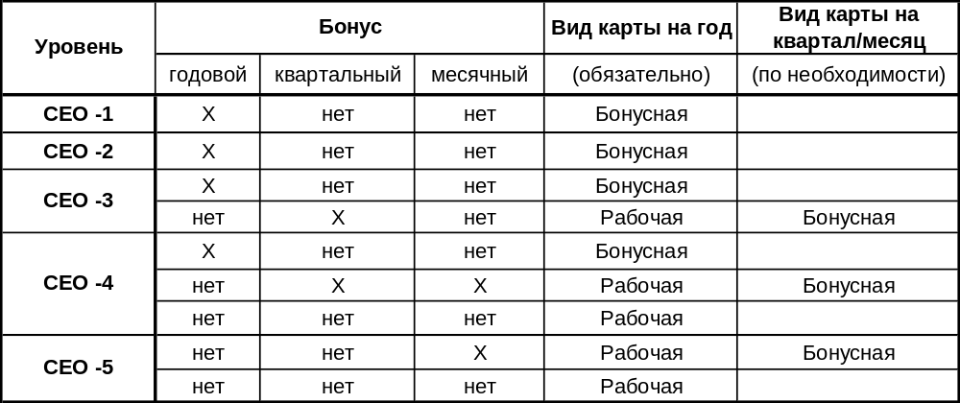
Система управления деятельностью: этапы
R
Декабрь
(-1й год)
Постановка целей и KPIs
Формируются Рабочая или Бонусная карты на следующий год
Рабочая карта – форма, которая используется руководителем для постановки целей и KPIs на год сотрудникам, не имеющим годовые бонусы.
Бонусная карта – форма, которая используется руководителем для постановки целей и KPIs на год сотрудникам, имеющим годовые бонусы.

Slide 4
Показатели эффективности – кто кому указ?
Руководитель функции
защищает KPIs, отвечающие задачам бизнеса,
у операционного директора.
Декомпозиция целей – «сверху-вниз».
Сегодня - эксперимент: Руководитель функции получает предложения от своих сотрудников

Slide 5
Производственные показатели
Position | KPIs | KPI in Russian | Weight
Technical director | Business | РД Центр EBITDA, млн.руб. | 25%
 | Individual/Functional | Уровень сервиса для внутренних клиентов( Производство,РД Центр) | 10%
 |  | Сроки и качество запуска новых продуктов | 20%
 |  | Внедрение ERP (оценивает Управляющий комитет) | 20%
 |  | Операционные расходы (без учета стоимости сырого молока), руб. на килограмм готовой продукции | 25%
Production Director LMK | Business | РД Центр EBITDA, млн.руб. | 25%
 | Individual/Functional | Сокращение затрат в соответствии с проектом Совершенствование цепочки поставок, млн. руб. | 10%
 |  | Сроки и качество запуска новых продуктов | 20%
 |  | Операционные расходы (без учета стоимости сырого молока), руб. на килограмм готовой продукции | 20%
 |  | Внедрение ERP (оценивает Управляющий комитет) | 10%
 |  | Индекс качества (продукт / упаковка) | 15%

Slide 6
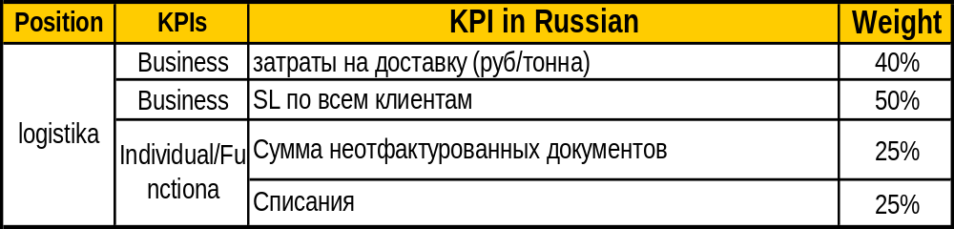
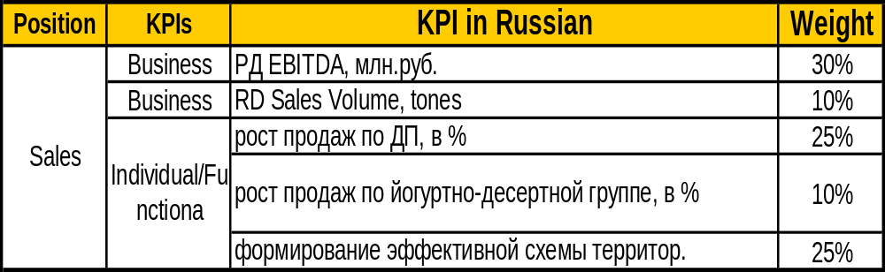
Показатели логистики/продаж

Slide 7
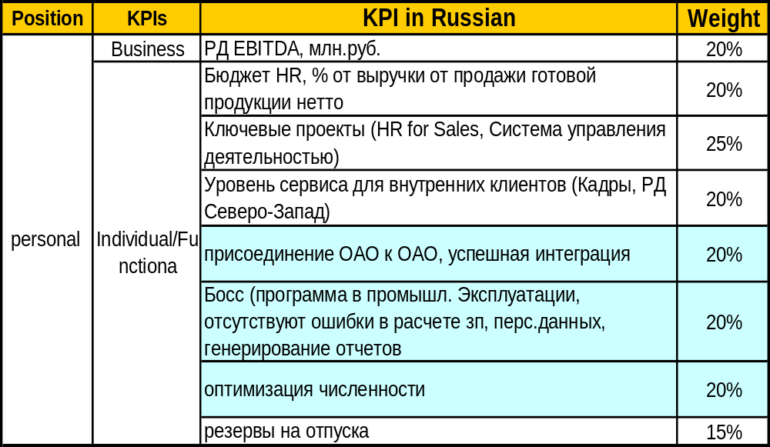
HR-показатели

Slide 8
Спасибо за внимание
Notes:
Wimm-Bill-Dann Foods OJSC

